Slide 1
Water en energie
Les 1 Drinkwater
Les 2 Elektriciteit

Slide 2
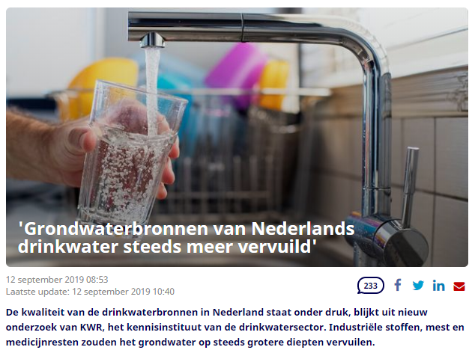
https://www.nu.nl/binnenland/5991493/grondwaterbronnen-van-nederlands-drinkwater-steeds-meer-vervuild.html

Slide 3
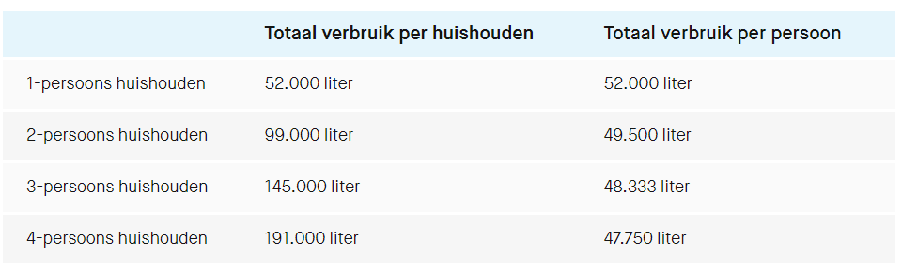
Gemiddeld waterverbruik in Nederland

Slide 4
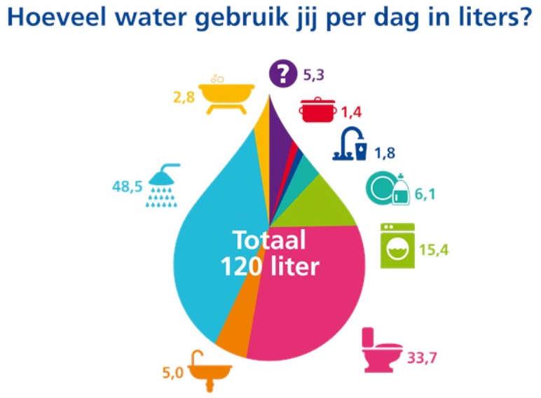

Slide 5
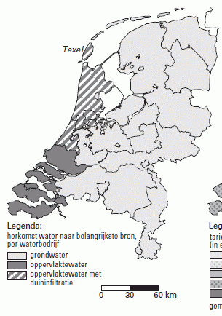
Herkomst drinkwater

Slide 6
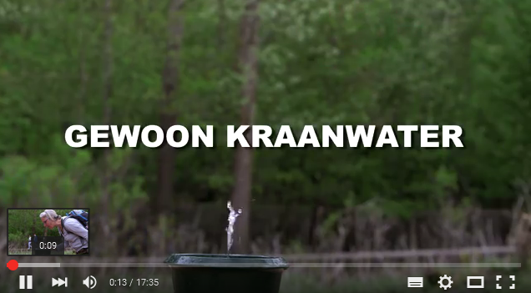

Slide 7
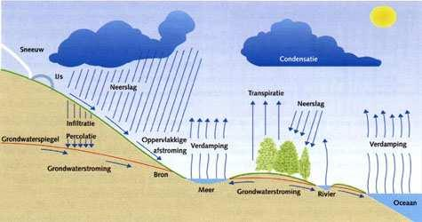
Watersysteem
De natuurlijke weg van het water

Slide 8
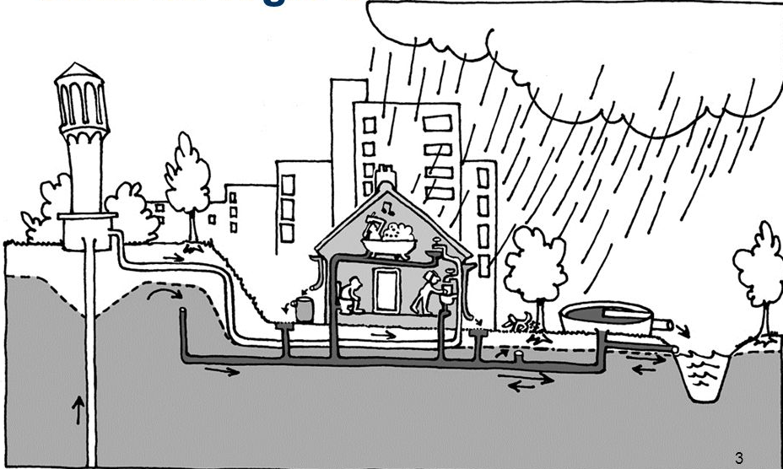
Waterketen De ingrepen van de mens op het watersysteem

Slide 9
Elektriciteit bij je thuis

Slide 10

Waar komt stroom vandaan?

Slide 11
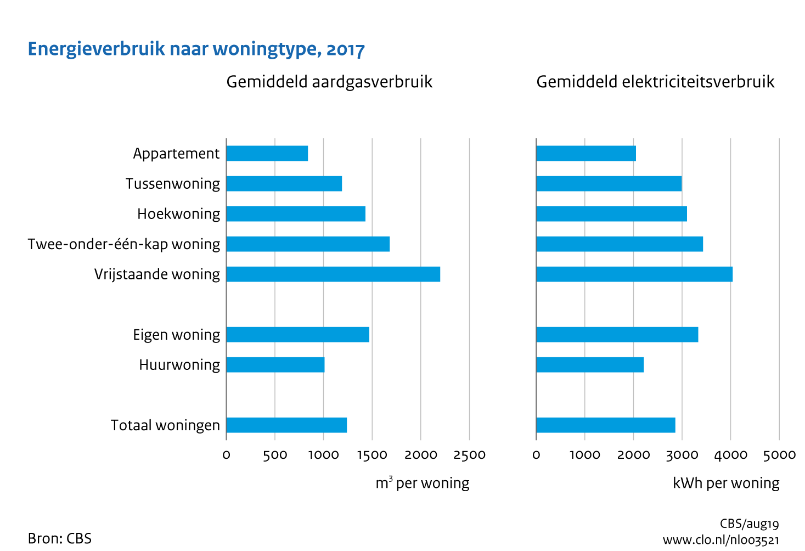
Gemiddeld verbruik in Nederland

Slide 12
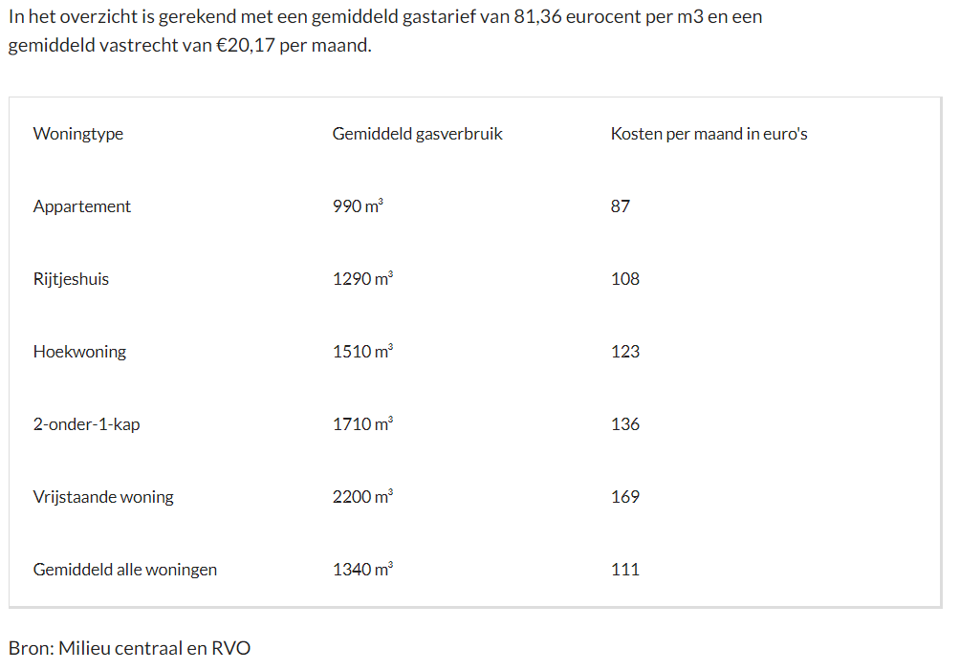
Gemiddeld gasverbruik

Slide 13
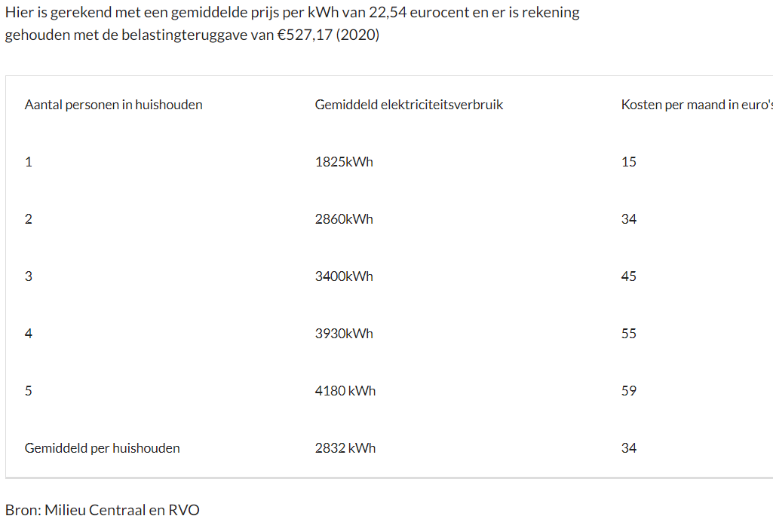
Gemiddeld stroomverbruik

Slide 14
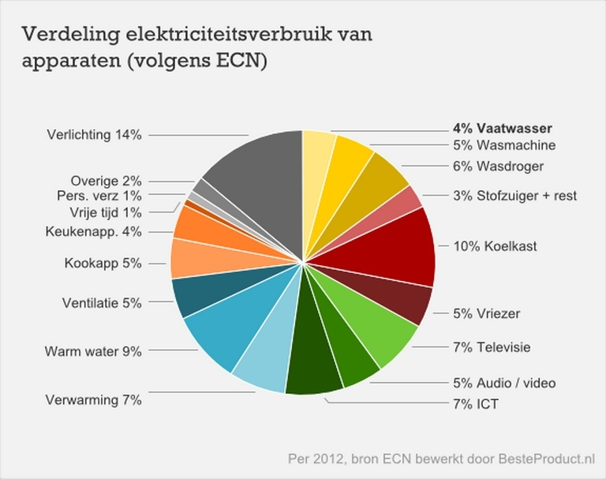
Aandeel apparatuur verbruik thuis

Slide 15

Waar is stroomverbruik van afhankelijk?

Slide 16
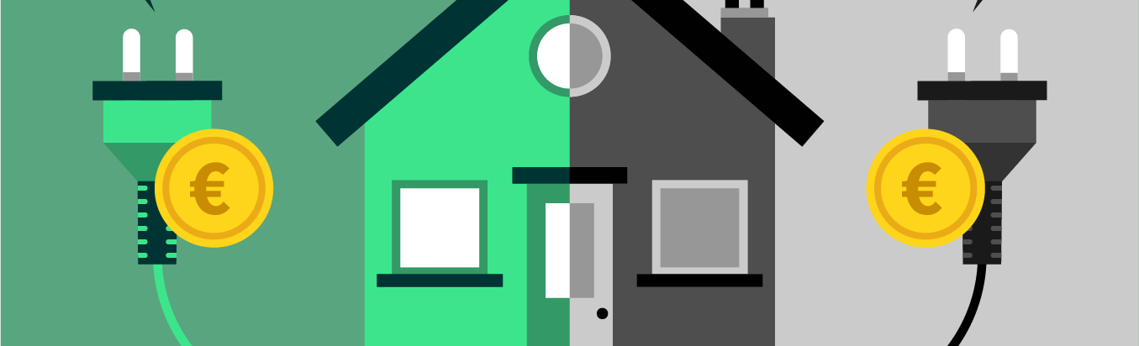
Groene en grijze energie
Groene energie is energie die is opgewekt met behulp van schone, onuitputtelijke bronnen.
Grijze energie (vuile energie), wordt opgewekt door aardolie, aardgas of steenkool te verbranden.
Bij de opwekking van grijze energie komt in het milieu schadende kooldioxide (CO2) vrij. Tevens raken op den duur de fossiele brandstoffen kolen, gas en olie op.

Slide 17
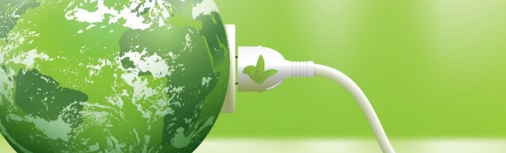
Groene stroom
Groene stroom wordt opgewekt met behulp van zon, wind, waterkracht, biomassa en warmtekracht.
Het energiebedrijf zet deze milieuvriendelijk opgewekte elektriciteit samen met de 'gewone' stroom op het elektriciteitsnet.
De energie gaat naar de consument.
Aan de elektriciteit zelf merk je niet hoe deze is opgewekt.
Groene stroom is voor de consument dus precies dezelfde stroom als grijze stroom.

Slide 18
Energieaspecten
Gedragsaspecten
Technische aspecten
Huishoudelijke/Organisatorische aspecten

Slide 19
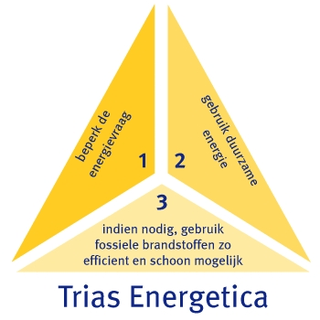
Energie besparen: Trias Energetica

Slide 20
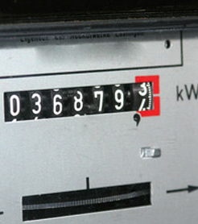
Eenheid van elektriciteit
Op de energierekening wordt elektriciteitsverbruik aangegeven in kWh.
Eén kWh is 1.000 Watt, een uur lang.
‘kW’ staat voor kilowatt en de ‘h’ in de afkorting staat voor het Engelse woord ‘hour’
Op vrijwel elk elektrisch apparaat staat vermeld hoeveel Watt het verbruikt.

Slide 21
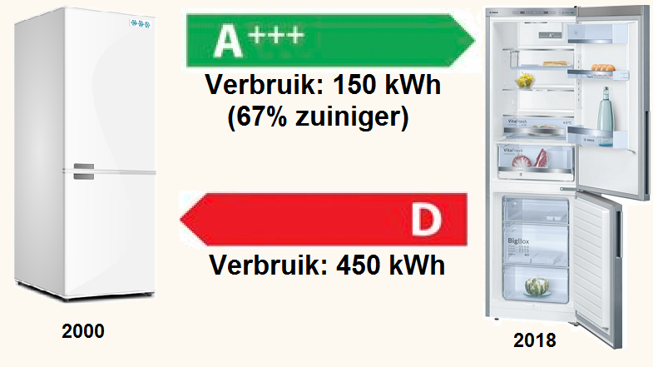
Wat kan je doen voor één kWh?
Een half uur stofzuigen met een stofzuiger van 2.000 Watt
12 gerechten vijf minuten in de magnetron opwarmen
Een ledlamp van 5 Watt 200 uur laten branden
5 avonden tv kijken
Een zuinige koelkast 2 dagen laten koelen
25 uur lang een laptop gebruiken
Tot wel 100 keer uw smartphone opladen
Ongeveer 7 kilometer rijden met een elektrische auto
Eén keer de vaatwasser gebruiken
Eén keer de wasmachine gebruiken
Een half uur de wasdroger gebruiken

Slide 22







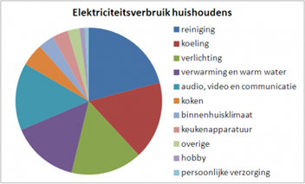
2021_MLO_3_Mijn water en energieverbruik - instroomprogramma
Leerdoel
Gegevens van eigen drinkwater- en elektriciteitsverbruik analyseren en interpreteren.
Advies geven voor de verduurzaming van je eigen water- en elektriciteitsverbruik.
Gebruik maken van de juiste een- en grootheden van water, elektriciteit en kosten.
Samenwerken
Dit product maak je alleen.
Lever je product in via Teams
Je wordt een groepje feedback friends geplaatst
Geef feedback op de producten van anderen en ontvang feedback
Beschrijf in je reflectieverslag hoe je het feedback geven ervaren hebt.
Deadline product: 16 maart 2021
Product
Je maakt een onderzoeksverslag met daarin:
Het drinkwater- en elektriciteitsverbruik bij jou thuis, zowel in de eenheden van m³, kWh als in €.
Vergelijking met gemiddeld verbruik van een vergelijkbaar huis/huishouden.
6 nuttige tips voor verduurzaming van de bron en het gebruik voor jullie huishouden.
Bijeenkomsten
Les Water en energie over water en elektriciteit in huis
Bronnen
Energiejaarrekening, rekening van drinkwaterbedrijf
Presentaties van de les
Interessante websites
Stappen
Verzamel thuis belangrijke gegevens (zie bronnen)
Inventariseer en onderzoek je eigen gebruik: Wat is het gemiddelde verbruik voor een vergelijkbaar huishouden. Vergelijk dit met je eigen verbruik. Verwerk je gegevens in het verslag en trek je conclusies.
Inventariseer hoe je jouw situatie kunt verduurzamen, verwerk je toegepaste tips in je verslag
Dat voel je in je portemonnee! Leg je conclusies eens voor aan degene die de rekening betaalt!

